Slide 1




TECNOLOGICO NACIONAL DE MEXICO
INSTITUTO TECNOLOGICO DE FRONTERA COMALAPA
CARRERA
INGENIERIA EN SISTEMAS COMPUTACIONALES
MATERIA
SIMULACIÓN
TRABAJO
ACTIVIDAD 2.2 REPORTE DE PRACTICA
CATEDRATICO
ING. FRANCISCO JAVIER MINGO VELAZQUEZ
ESTUDIANTE
AMILCAR AEJANDRO CORONA ESCOBAR - 2412600074
SEMESTRE :
5
FRONTERA COMALAPA FECHA DE ENTREGA: 14 DE SEPTIEMBRE DEL 2026

Slide 2

INTRODUCCIÓN
La simulación de eventos discretos y estocásticos permite modelar sistemas complejos donde intervienen variables aleatorias y dinámicas impredecibles. En esta práctica se desarrolló un software de simulación gráfica en Java utilizando JavaFX, enfocado en modelar el impacto de un meteorito sobre una población urbana y su posterior proceso de evacuación.
El núcleo del sistema emplea técnicas del Método de Monte Carlo, generando coordenadas, velocidades, tiempos de reacción y fragmentaciones de manera aleatoria. Además, el software integra un mecanismo de persistencia conectado a una base de datos en PostgreSQL, permitiendo registrar de manera automática los resultados de cada ejecución para su posterior análisis estadístico. Este reporte detalla la estructura del código fuente, la lógica matemática implementada y la integración con el dataset.

Slide 3
JUSTIFICACIÓN
Para la materia de Simulación, es fundamental trascender la teoría y llevar los conceptos de variables aleatorias y modelado estocástico a una aplicación funcional y tangible. El desarrollo de este programa justifica su importancia porque permite observar en tiempo real cómo interactúan múltiples agentes autónomos (ciudadanos) bajo situaciones de crisis y estrés ambiental (onda expansiva de un meteorito).
Asimismo, integrar una base de datos relacional responde a la necesidad real de almacenar métricas de desempeño (como porcentajes de evacuación y tiempos de colapso) para auditorías o análisis masivos de datos. Documentar esta práctica refuerza mis competencias en programación concurrente, interfaces gráficas orientadas a eventos y conectividad con sistemas gestores de bases de datos.

Slide 4
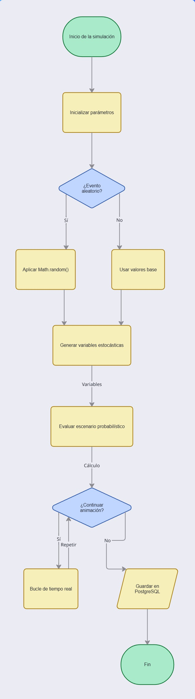
Fundamentos del Método de
Monte Carlo
Utiliza métodos numéros pseudoaleatorios para resolver problemas donde intervienen multiples variables impredecibles.
El sistema genera de forma estocástica las coordenadas del blanco, velocidades y tiempos de reacción de la población.

Slide 5
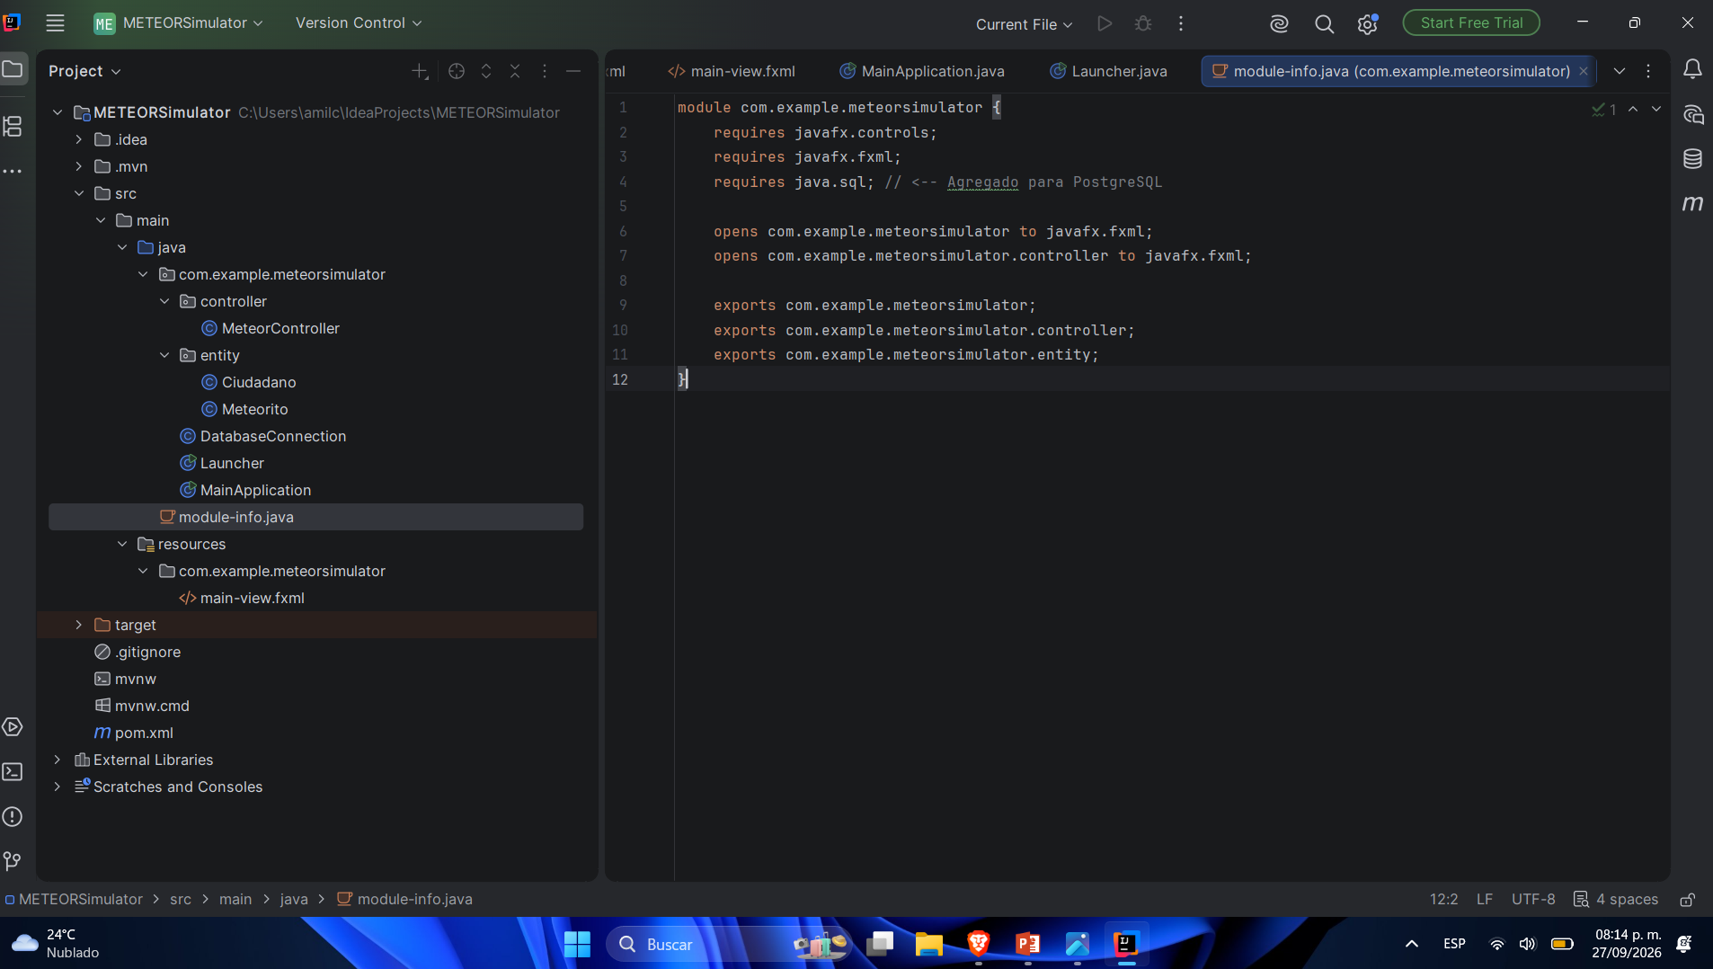
Arquitectura del Sistema (Módulos Java)
El proyecto se divide en paquetes limpios (Controladores, Entidades).
Se configuran dependencias estrictas para gráficos y base de datos.

Slide 6
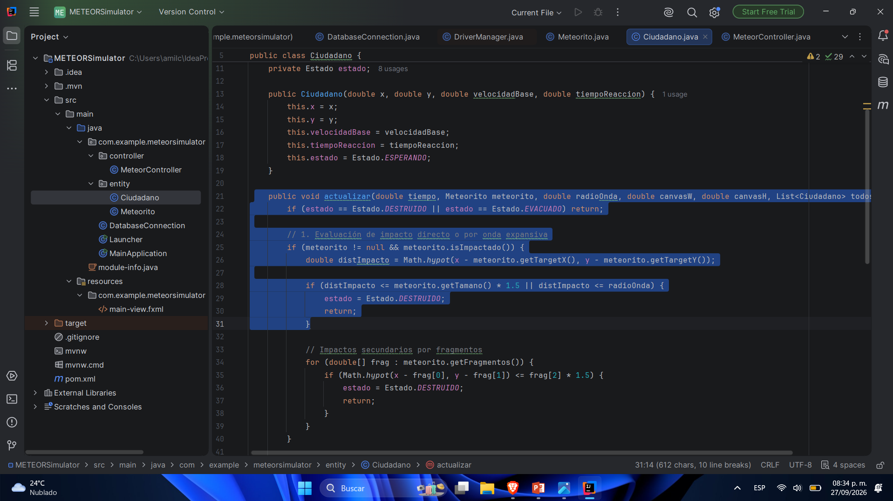
Dinámica de Comportamiento Urbano (`Ciudadano`)
Los ciudadanos operan bajo estados: ESPERANDO, HUYENDO, EVACUANDO Y DESTRUIDO.
Evalúan su distancia en la onda.
Implementé un algoritmo estocástico de densidad que reduce la velocidad al haber alta aglomeración de vecinos.

Slide 7
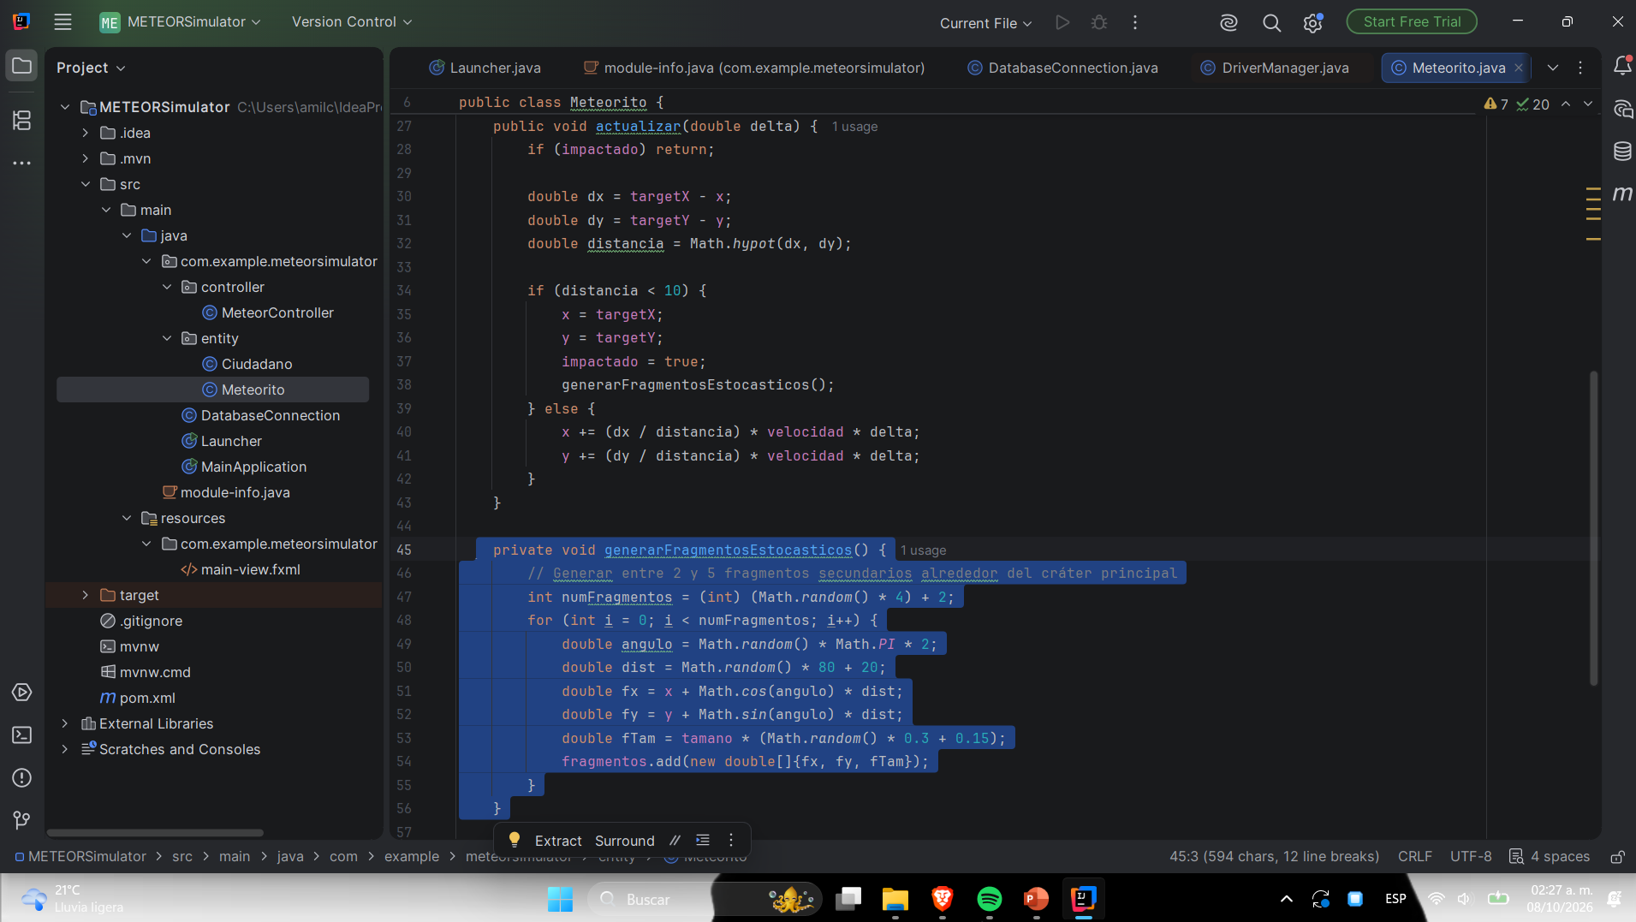
Trayectoria del Objeto y Daño Secundario (Meteorito)
El objeto calcula su vector de desplazamiento hacia el objetivo urbano. Al impactar, activa una rutina estocástica basada en números aleatorios para generar fragmentos secundarios que multiplican los puntos de daño en la ciudad.

Slide 8
Persistencia y Registro en PostgreSQL
Al concluir la simulación, el sistema recopila automáticamente métricas clave como la población total, evacuados, caídos y el tiempo transcurrido.
Se ejecuta un volcado de datos automático en segundo plano mediante un conector JDBC hacia la base de datos.
Permite almacenar un historial persistente en tablas relacionales.
Facilita la auditoría técnica, el análisis estadístico posterior y la minería de datos de múltiples corridas del simulador.

Slide 9
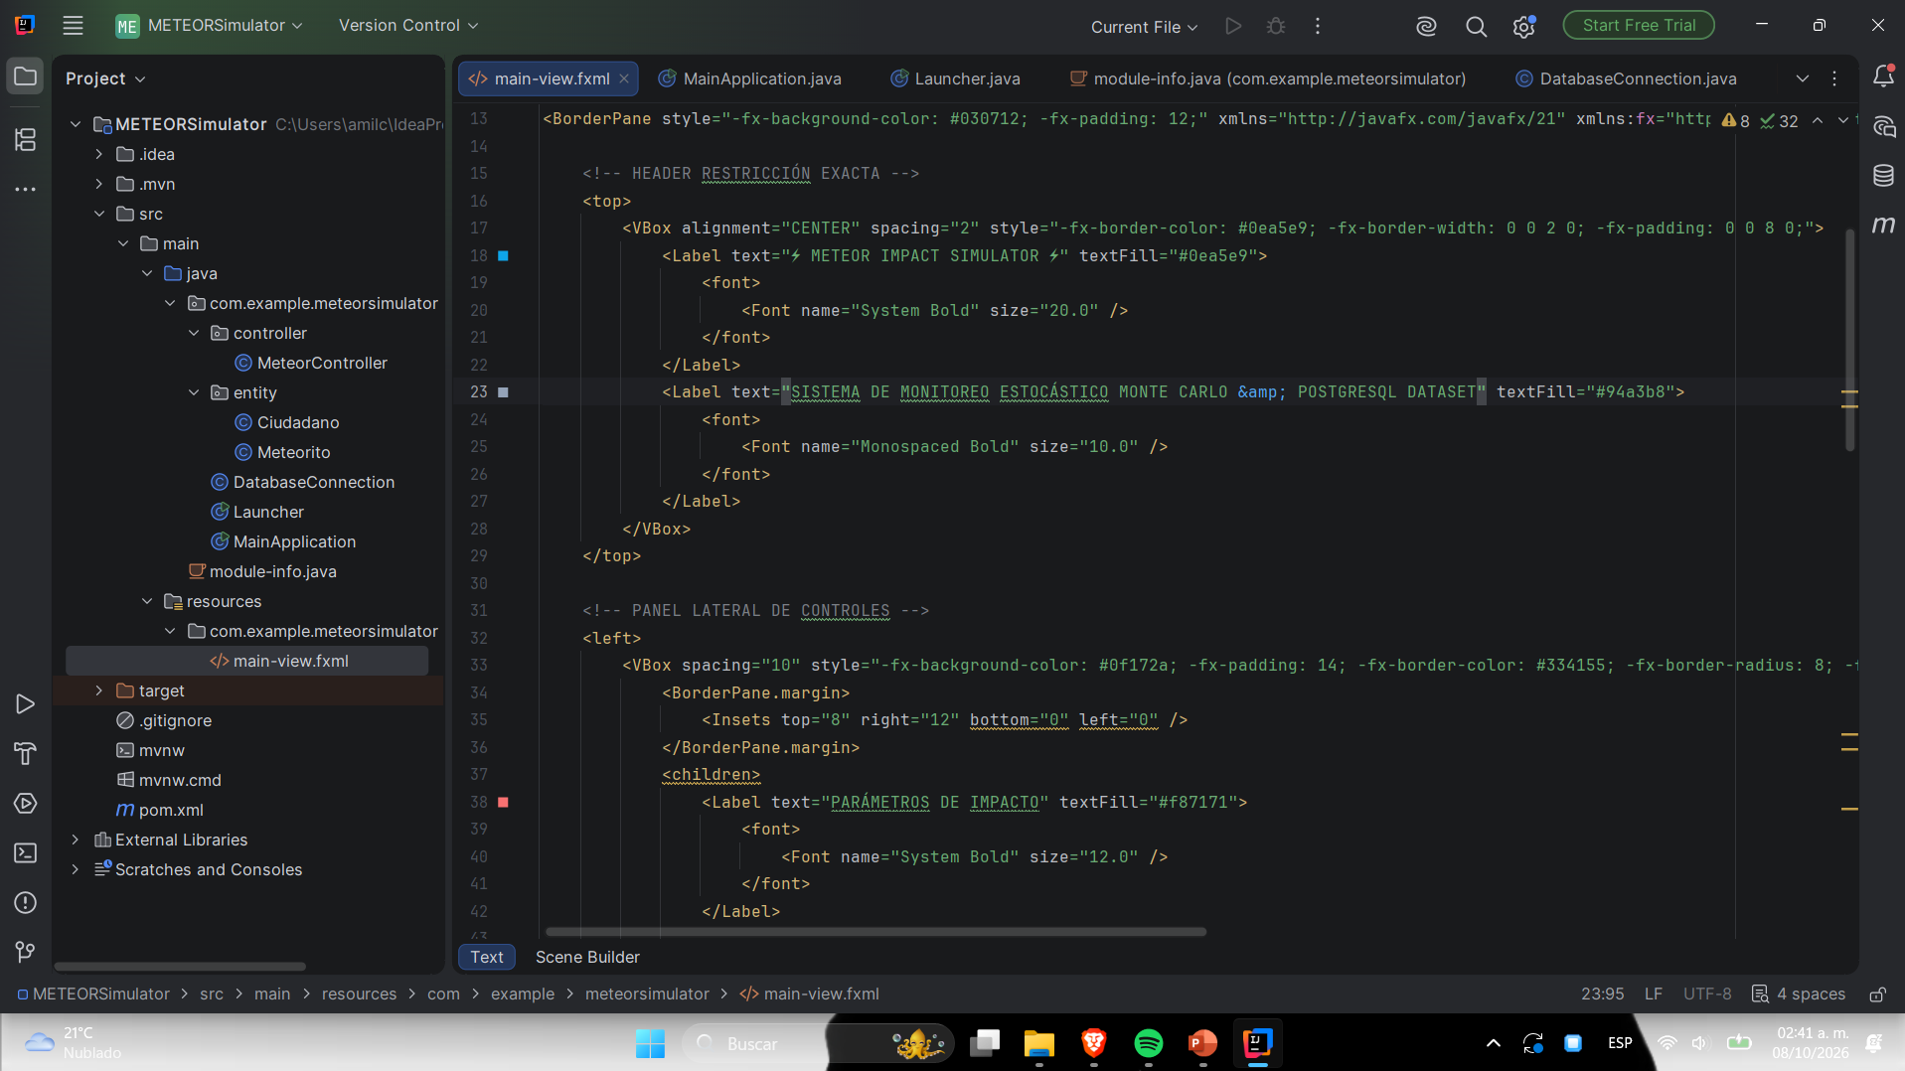
Estructura de la Vista Principal FXML
La interfaz utiliza un contenedor BorderPane estilizado con un fondo oscuro elegante. La seccion superior cuenta con un encabezado de identificacion y el panel izquierdo agrupa los campos de entrada de parametros.
Se integra un componente Canvas central de alta fidelidad donde se renderizan las autopistas urbanas y la simulacion en tiempo real. Todo el diseño esta enlazado directamente al controlador principal.

Slide 10
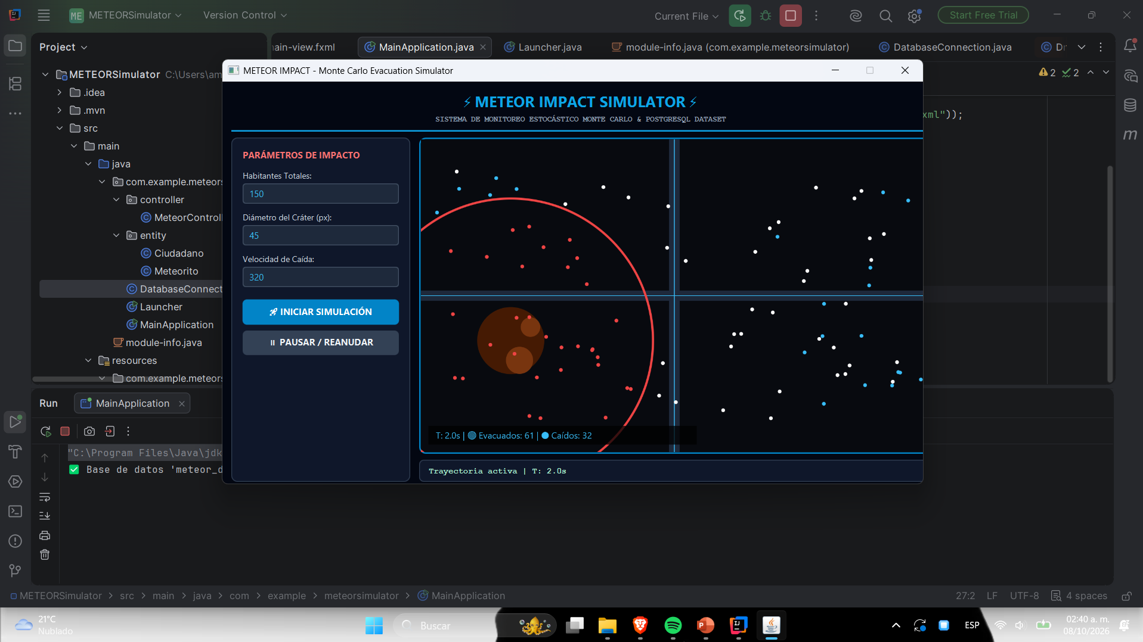
Resultado Final: Interfaz Gráfica en Ejecución
La interfaz fue construida utilizando un contenedor principal BorderPane optimizado para el monitoreo en tiempo real. El panel lateral izquierdo alberga los controles de entrada para modificar los parametros de la simulacion de forma dinamica.
El centro cuenta con un componente Canvas de alta fidelidad visual donde se renderizan las autopistas y el impacto. Permite visualizar de forma grafica y fluida la evolucion completa de la emergencia urbana cuadro por cuadro.

Slide 11
JUSTIFICACIÓN
Para la materia de Simulación, es fundamental trascender la teoría y llevar los conceptos de variables aleatorias y modelado estocástico a una aplicación funcional y tangible. El desarrollo de este programa justifica su importancia porque permite observar en tiempo real cómo interactúan múltiples agentes autónomos (ciudadanos) bajo situaciones de crisis y estrés ambiental (onda expansiva de un meteorito).
Asimismo, integrar una base de datos relacional responde a la necesidad real de almacenar métricas de desempeño (como porcentajes de evacuación y tiempos de colapso) para auditorías o análisis masivos de datos. Documentar esta práctica refuerza mis competencias en programación concurrente, interfaces gráficas orientadas a eventos y conectividad con sistemas gestores de bases de datos.

Slide 12
FUENTES DE INFORMACIÓN
Banks, J., Carson, J. S., Nelson, B. L., & Nicol, D. M. (2005). Discrete-Event System Simulation (4ª ed.). Prentice Hall.
Coss Bu, R. (2003). Simulación: Un enfoque práctico. Limusa.
Shannon, R. E. (1988). Simulación de sistemas: Su diseño y desarrollo. Editorial Trillas.
Oracle Documentation. (2026). Documentación oficial de JavaFX y Guía de Conectividad JDBC para Bases de Datos Relacionales. Recuperado de la documentación técnica de Java.

Slide 13
ENLACE A GIT-HUB

